Slide 1
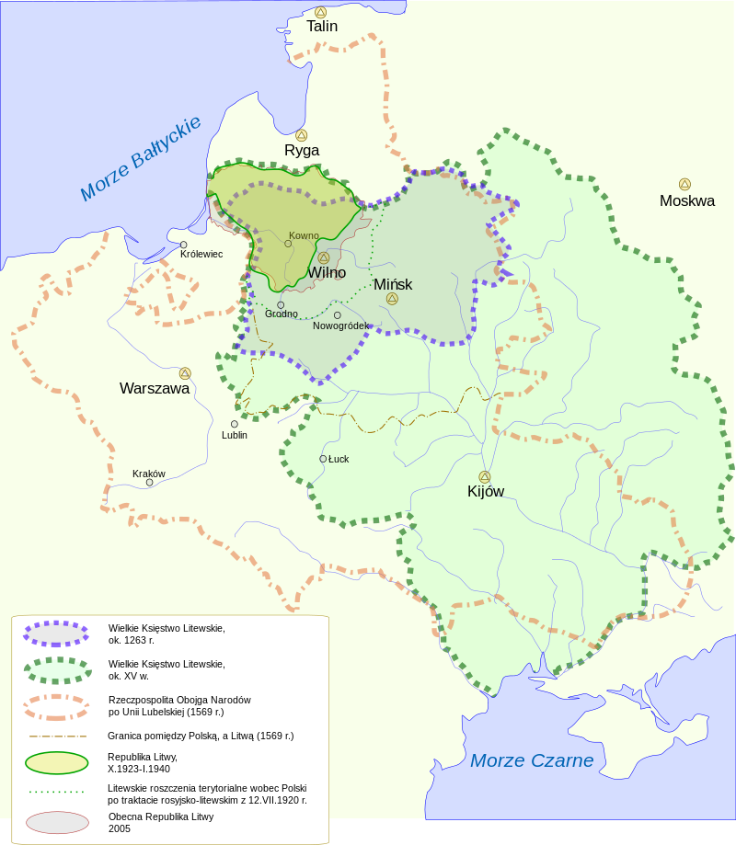
Historia Litwy
Autorzy: Piotr Żaczkiewicz i Miłosz Kośla

Slide 2
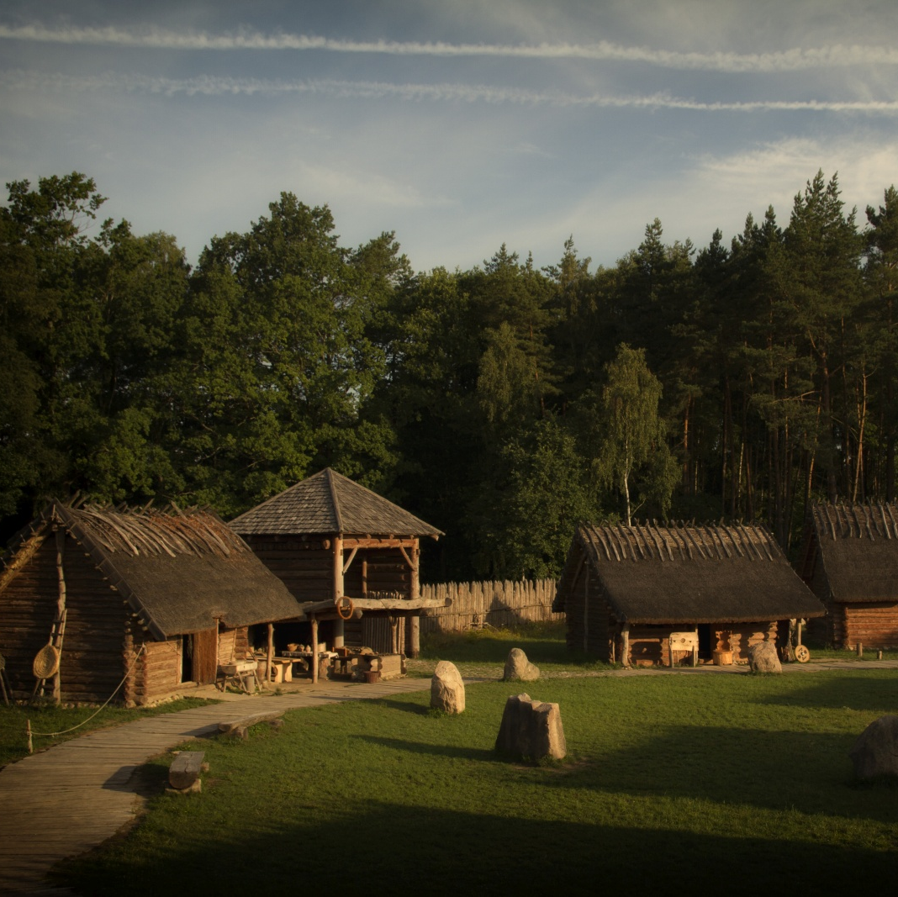
Tereny Litwy w Prehistorii
Pierwsi mieszkańcy przybyli na tereny dzisiejszej Litwy z południowego zachodu (Dania, Niemcy) i z południa (Białoruś, Polska). Najstarsze znaleziska archeologiczne pochodzą z XI stulecia p.n.e. i reprezentują kulturę magdaleńską. V-VIII w. n.e. ukształtowały się związki plemienne Bałtów, które znane są z późniejszych źródeł pisanych.

Slide 3
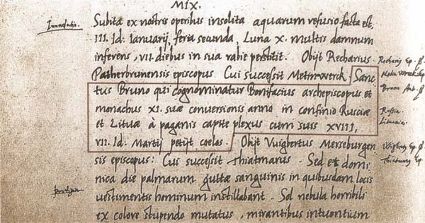
Pierwsze zapiski o Litwie
Pochodzenie nazwy Litwy (Lietuva) nie zostało jednoznacznie wyjaśnione. Przyjmuje się, że pochodzi ona od nazwy rzeki Lietauka, niewielkiego dopływu Wilii, co oznaczałoby „ludzi znad rzeki”, bądź „kraj nad rzeką”. W 873 w kronice arcybiskupa Rimberta po raz pierwszy zanotowano nazwę miejscowości położonej na terytorium dzisiejszej Litwy zaś 1009 pojawia się wiadomość o chrzcie mieszkańców Lituae.

Slide 4
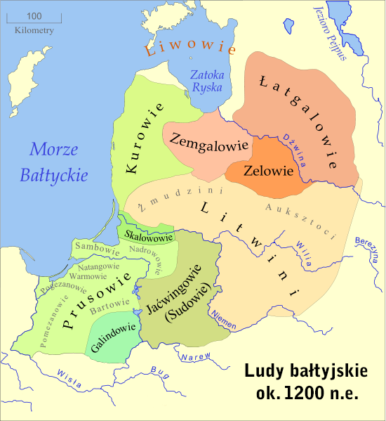
Epoka plemienna
W 1047 książę ruski Jarosław I Mądry podporządkował sobie Jaćwingów i Litwinów. Przez następne lata Litwini byli lennikami książąt połockich, aż do 1183, kiedy się usamodzielnili na tyle, by zaatakować dawnych panów. W 1191 Litwini napadli na Karelów. W 1201 zawarli pierwszy traktat międzypaństwowy – z Niemcami z Rygi.

Slide 5
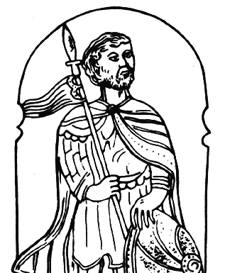
Początki państwowości
Do końca XII wieku tereny Litwy zamieszkiwały liczne plemiona, które nie tworzyły zwartego organizmu państwowego. Dopiero od XIII wieku związkom plemiennym zaczęli przewodzić książęta – kunigasi.Kunigas Mendog w długotrwałym procesie zjednoczył litewskie plemiona i skupił władzę mordując i wypędzając przeciwników oraz przekształcając mniej znaczących kunigasów w wasali. Na początku lat 50. XIII w. Mendog zajął Ruś Czarną, oddając jej część na prawach lennych swemu synowi Wojsiełkowi.

Slide 6
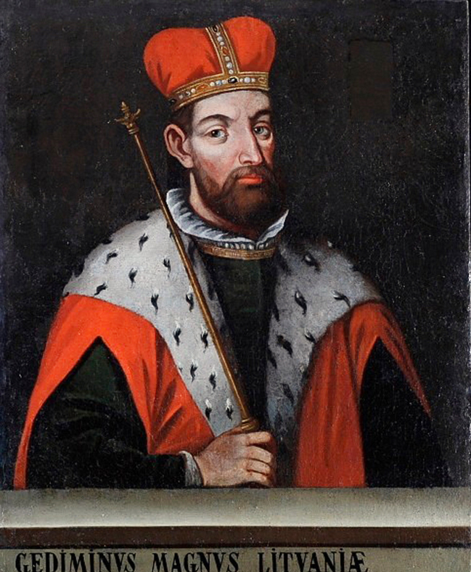
Walka o władze
Panowanie Mendoga zakończyło się jesienią 1263, kiedy został wraz ze swymi dwoma synami zamordowany. Władzę po nim objął syn Mendoga Wojsiełk, lecz przekazał ją w 1267 w ręce księcia halickiego Szwarno, który zmarł w 1269. Pod koniec XIII w. władzę nad Litwą przejął Pukuwer, a potem jego synowie Witenes i Giedymin dziad Władysława Jagiełły.

Slide 7
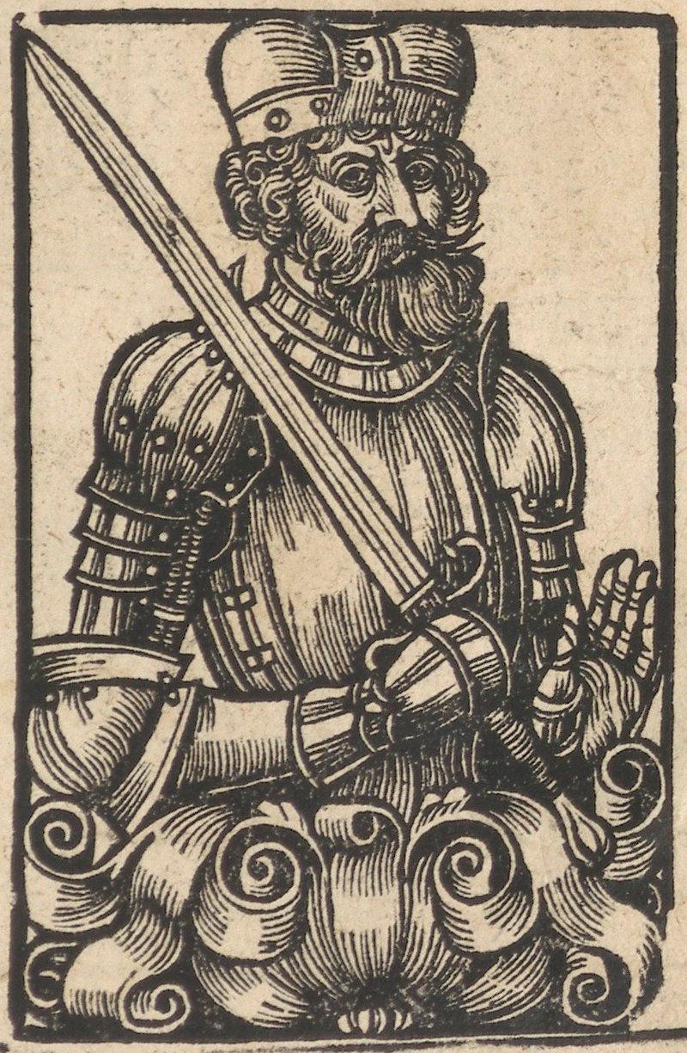
Litwa na początku XIV wieku
Książę Giedymin przejął władzę po 1315 i doprowadził do poszerzenia terytorialnego państwa o Witebsk, Pińsk, Wołyń, Podlasie i w 1331 Kijów. Nawiązał też dobre stosunki z papiestwem i Królestwem Polskim (np. żoną Kazimierza Wielkiego była córka Giedymina, Aldona.Następcą Giedymina został jego średni syn Jawnuta (1341-1345), przeciwko któremu zbuntował się Kiejstut, osadzając na tronie wileńskim kolejnego syna Giedymina Olgierda (1345-1377). W 1377, po śmierci Olgierda Litwa znalazła się w trudnej sytuacji z powodu częstych najazdów Krzyżaków i konfliktu z księstwami ruskimi.

Slide 8
Początek panowania Władysława Jagiełły
Olgierd pozostawił tron książęcy swojemu najstarszemu synowi Jagielle. Zdecydował się on się na zawarcie sojuszu z Polską, Jagiełło zgodził się pojąć za żonę Jadwigę Andegaweńską, przyjąć chrzest i zostać królem Polski. Podpisał w 1385 akt w Krewie, na mocy którego zobowiązał się przyjąć chrzest, objąć chrystianizacją Litwę (co też rozpoczął w 1387). Po zawarciu unii władztwo w Wielkim Księstwie objąć mieli polscy starostowie. W 1386 w Krakowie Jagiełło przyjął chrzest oraz imię Władysław oraz objął polski tron królewski. W 1387 ustanowił biskupstwo wileńskie.

Slide 9
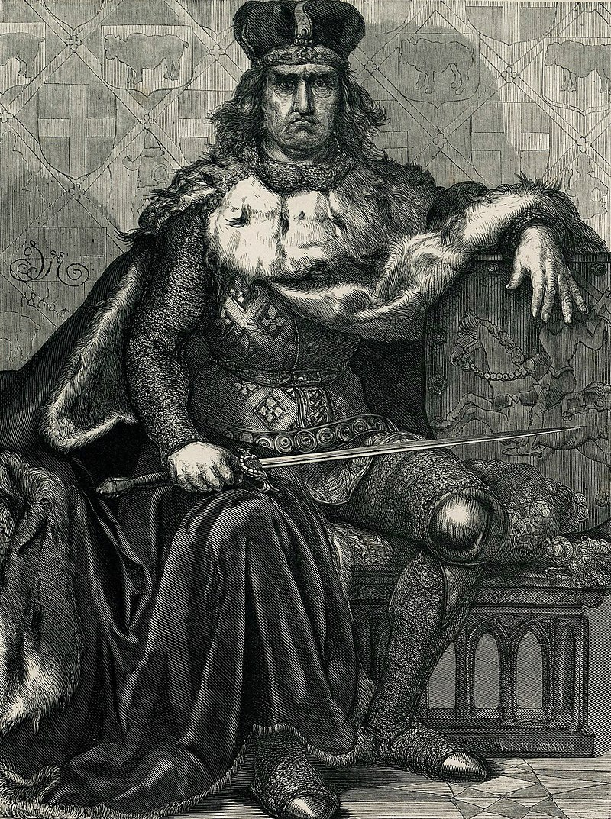
Wielkie księstwo Litewskie wasalem polski
Po koronacji Władysława na króla polski wielki księciem Litewskim został Witold. W związku z niepowodzeniami polityki niezależności od Korony i zagrożeniem zewnętrznym państwa zawarł on z Jagiełłą umowę wileńsko-radomską (1400-1401), na mocy której został dożywotnim władcą Wielkiego Księstwa Litewskiego, a także uznał się za wasala Polski. Jagiełło został nadal księciem zwierzchnim Wielkiego Księstwa Litewskiego.

Slide 10
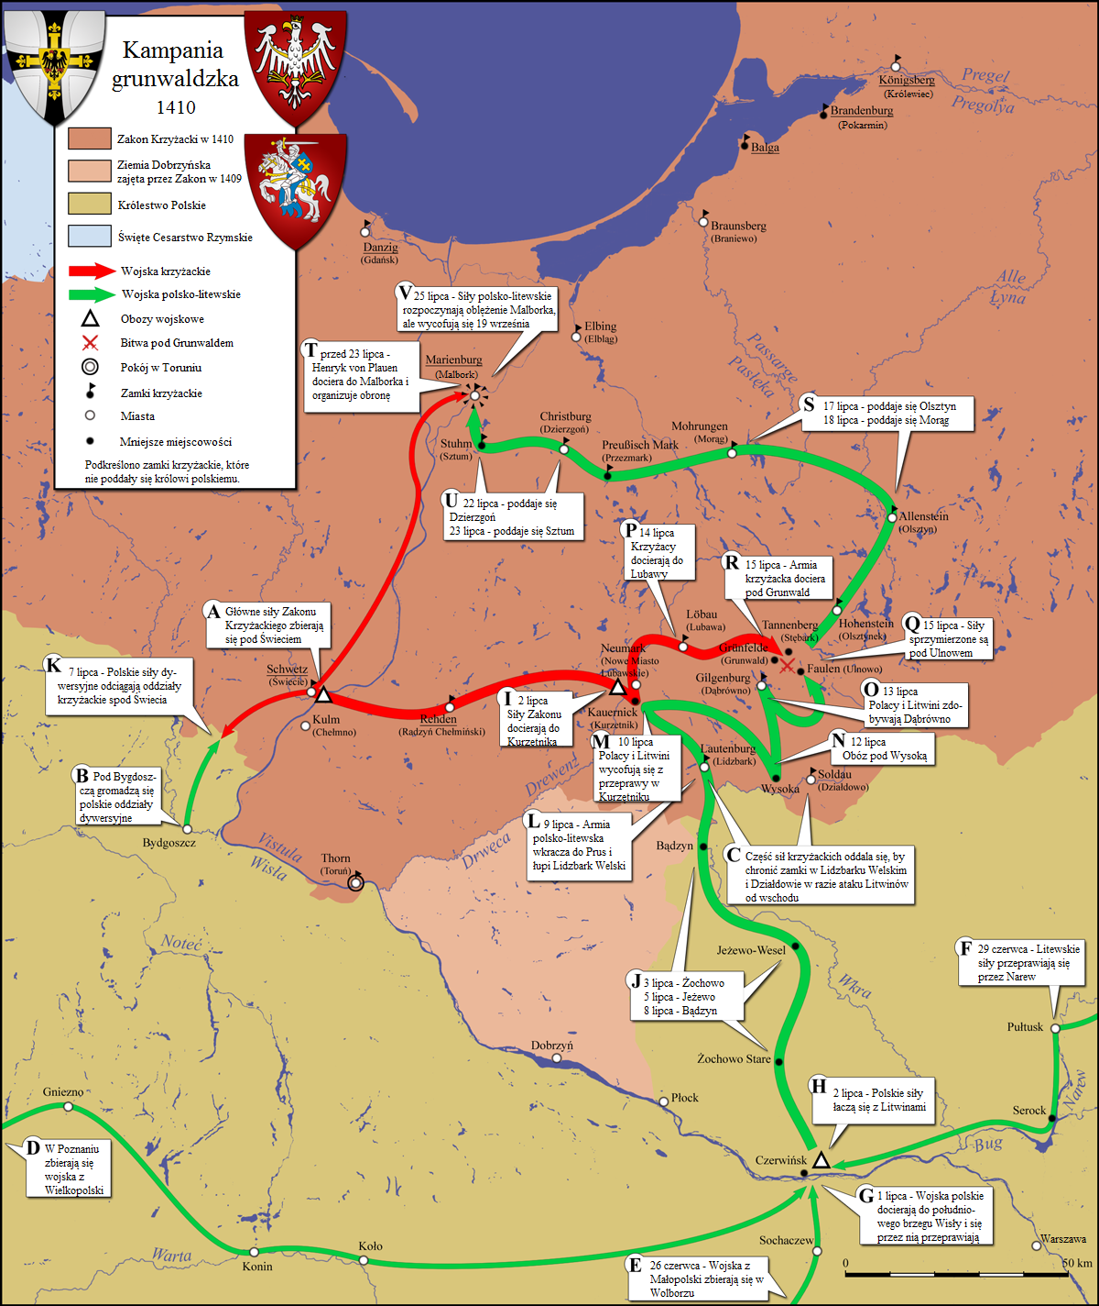
Wielka wojna z zakonem krzyżackim
Wojna ta toczyła się pomiędzy Królestwem Polskim, Wielkim Księstwem Litewskim, wspieranymi lennikami obu tych krajów a zakonem krzyżackim wspartym przez Królestwo Węgier rządzone przez Luksemburgów i rycerstwo zachodnioeuropejskie. Trwała ona od 14 sierpnia 1409 do1 lutego 1411 a jej przełomowym momentem była bitwa pod Grunwaldem.

Slide 11
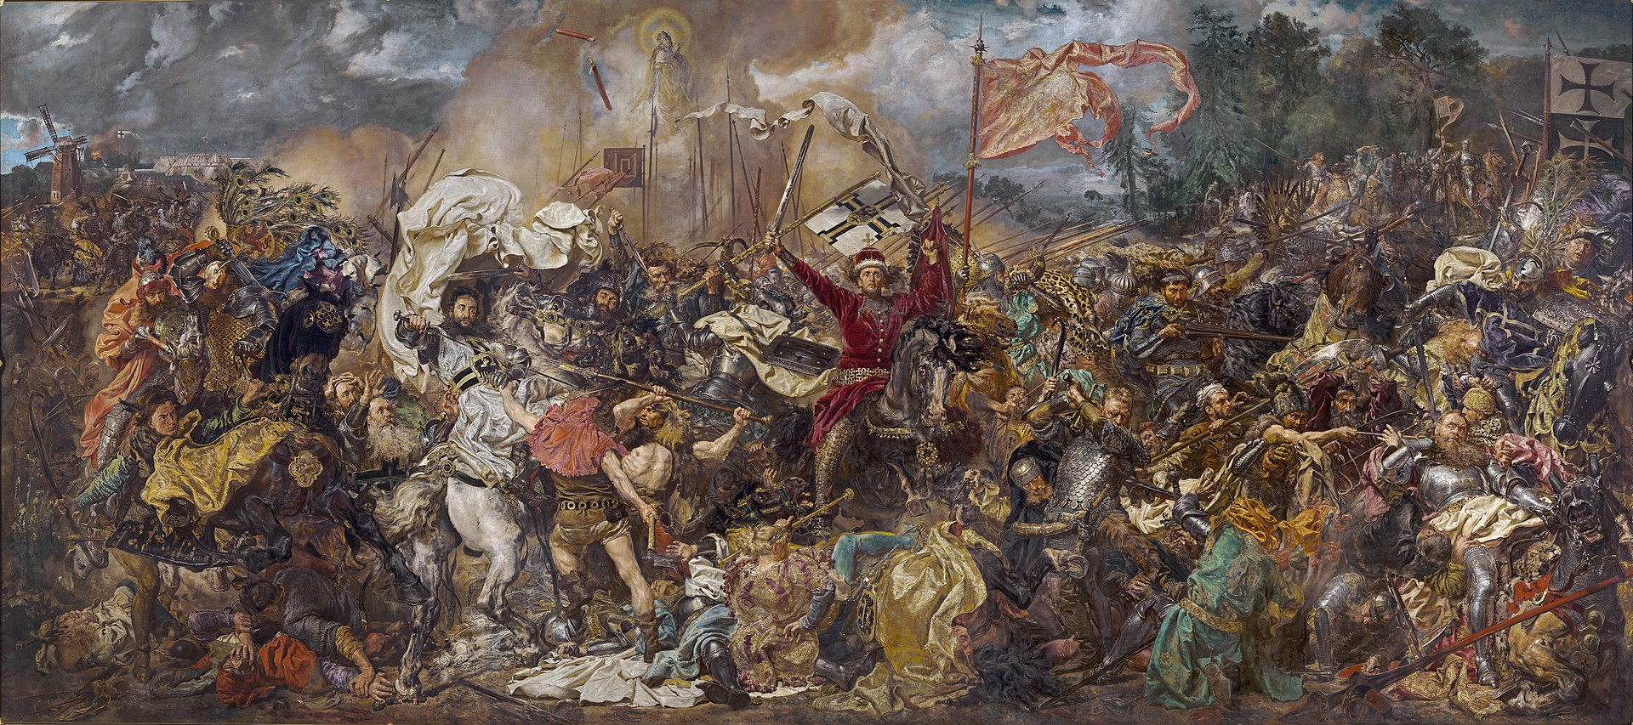
Bitwa pod Grunwladem
Była to największa bitwa Średniowiecza w której brało udział ponad 50 tysięcy ludzi. Około 1/3 sił polskich stanowili Litwin którzy dzięki zastosowaniu taktyku upozorowanego odwrotu zaskoczyli krzyżaków i pokonali część ich sił dzięki czemu zapewnili polskiemu rycerstwu dużą przewagę w bitwie.

Slide 12
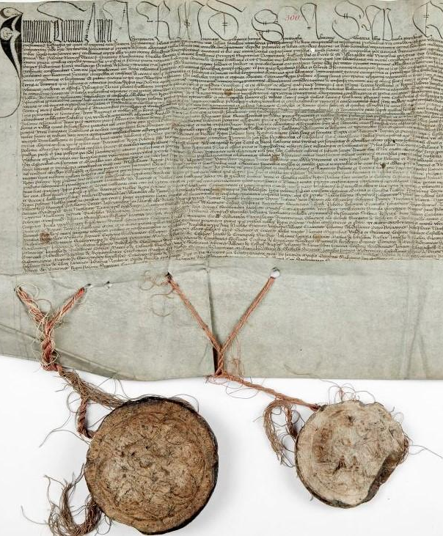
Unia horodelska
2 października 1413 na zjeździe Jagiełły i Witolda oraz bojarów litewskich i możnowładców polskich została zawarta unia horodelska która wprowadziła instytucję odrębnego wielkiego księcia na Litwie, wspólne sejmy i zjazdy polsko-litewskie, urzędy wojewodów i kasztelanów na Litwie, a litewską szlachtę katolicką zrównała w prawach z polskimi rodami. Po tej unii Litwa stała się niezależnym politycznie państwem, którym władał wielki książę. Pierwszym wielkim księciem był Witold, a każdy następny miał być wybierany w porozumieniu Litwinów z Polakami. Litwa zobowiązała się też do niezawierania sojuszów z wrogami Polski.

Slide 13
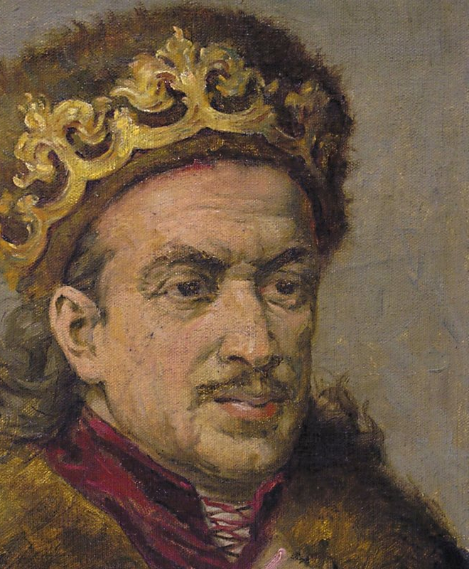
Kazimierz Jagiellończyk księciem Litewskim
Po wielu intrygach i wojnach domowych na tron wielkiego księcia zaproponowano synowi Jagiełły, Kazimierzowi Jagiellończykowi. Król Polski Władysław III Warneńczyk zgodził się na objęcie władzy na Litwie przez Kazimierza pod warunkiem, że zostanie on królewskim namiestnikiem.

Slide 14
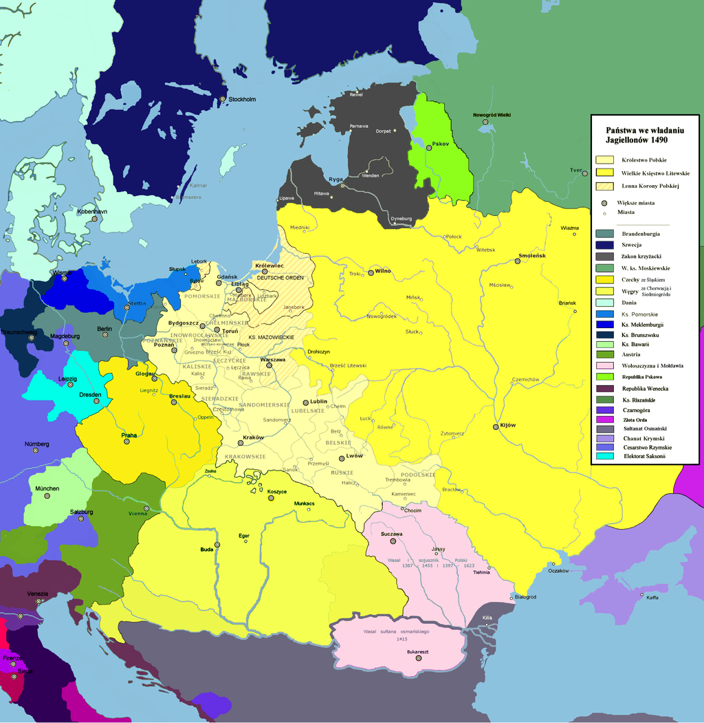
Oba kraje pod władaniem tego samego króla
Po śmierci Władysława III w bitwie pod Warną w 1444 sejm polski zaproponował Kazimierzowi Jagiellończykowi tron polski, co miało rozwiązać problem uniezależniania się Litwy. Spory proceduralne między radą litewską a polskimi negocjatorami trwały do końca 1446.Po koronacji Kazimierza na króla Polski odnowiono unię dynastyczną obu państw.

Slide 15
Unia lubelska
Unia lubelska – porozumienie pomiędzy stanami Korony Królestwa Polskiego i Wielkiego Księstwa Litewskiego zawarte 1 lipca 1569 na sejmie walnym w Lublinie. Określana jako unia realna, w odróżnieniu od poprzednich, wiążących oba państwa tylko osobą władcy (unia personalna). Została przyjęta 28 czerwca, a podpisana 1 lipca 1569, ostatecznie ratyfikowana przez króla 4 lipca 1569.W jej wyniku powstało państwo znane w historiografii jako Rzeczpospolita Obojga Narodów – ze wspólnym monarchą, herbem, sejmem, walutą, polityką zagraniczną i obronną – zachowano odrębny skarb, urzędy, wojsko i sądownictwo.

Slide 16
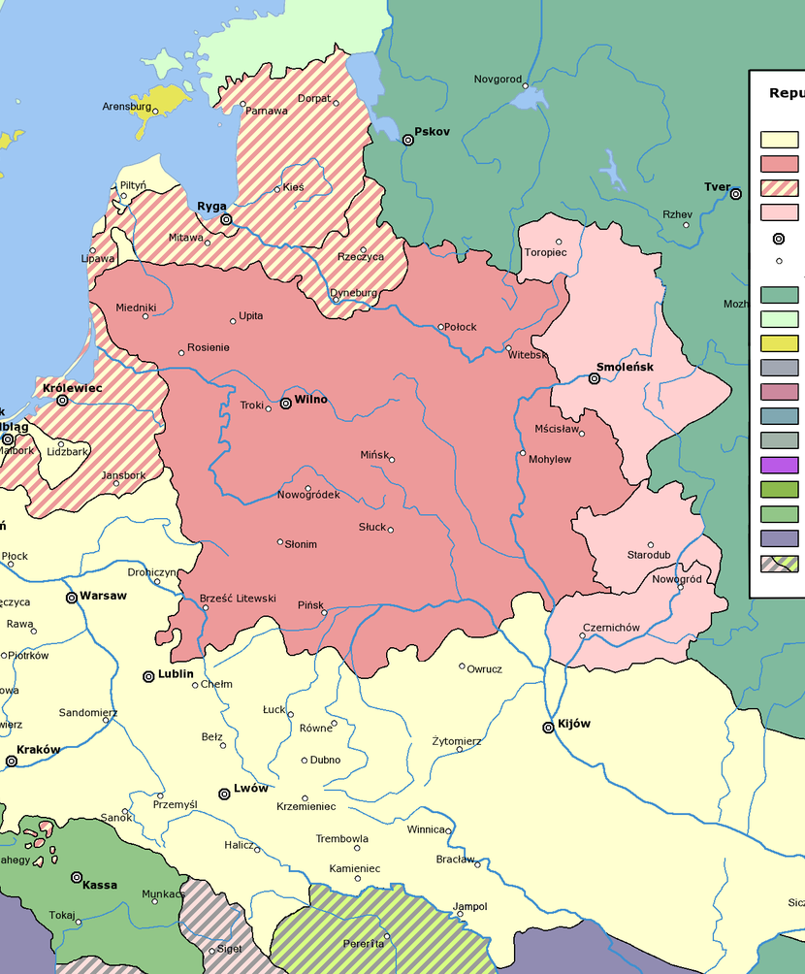
Rzeczpospolita Obojga Narodów
XVII i XVIII wiek upłynęły pod znakiem wojen z Moskwą i Szwedami oraz buntu kozackiego pod wodzą Chmielnickiego, w wyniku tych wydarzeń Litwa utraciła dużą część kresów wschodnich. W czasie szwedzkiego najazdu hetman wielki litewski Janusz Radziwiłł zawarł w Kiejdanach unię ze Szwedami, co oznaczało zerwanie traktatów z Polską i króla szwedzkiego Karola X Gustawa władcą zwierzchnim Litwy

Slide 17
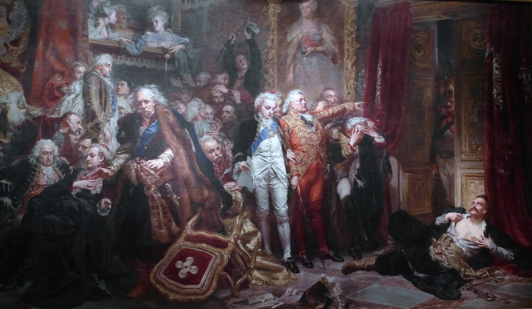
Zmierzch niepodległości Litwy
Klęski żywiołowe, głód, zarazy, wojny domowe, wojna północna między Szwecją i Rosją pustoszyły Litwę do połowy XVIII wieku. Po ziemie osłabionej Rzeczypospolitej Obojga Narodów sięgnęli wreszcie sąsiedzi. W 1772 miał miejsce I rozbiór, w 1793 i 1795 kolejne dwa, po upadku insurekcji kościuszkowskiej, Litwa została ostatecznie podzielona pomiędzy Rosję (Auksztota i Żmudź) i Prusy (Suwalszczyzna).

Slide 18
Powstania niepodległościowe na terenie Litwy
Do powstania listopadowego Litwa przyłączyła się dopiero w końcu marca 1831. Ruch narodowowyzwoleńczy objął wówczas całe terytorium Litwy. Po upadku powstania, na Litwę spadły srogie kary, m.in. zlikwidowano Uniwersytet Wileński, zamknięto klasztory i szkoły, zabroniono używania nazw Litwa i Białoruś. nastąpiły zsyłki ludności w głąb Rosji. Powstanie styczniowe przyczyniło się do nasilenia represji wobec mieszkańców, zaczęto rusyfikować wsie i miasta na niebywałą skalę. Litwini jednak pod wpływem patriotycznych głosów dawali odpór rusyfikacyjnym zabiegom urzędników carskich. W 1883 r. zaczęto wydawać pierwsze litewskie czasopismo „Aušra” (jutrzenka), potem kolejne: „Šviesa” (światło), „Varpas” (dzwon) i „Ūkininkas” (rolnik).

Slide 19
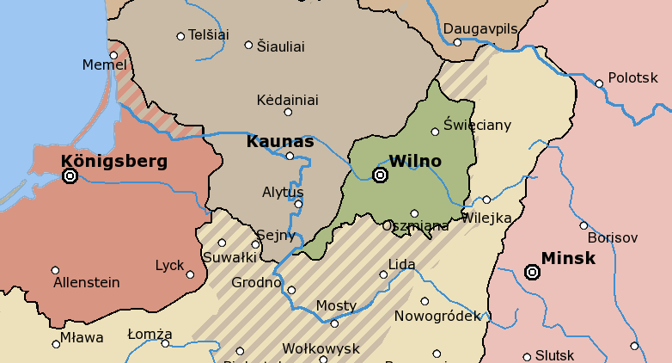
I wojna światowa
We wrześniu 1917 w Wilnie wybrano Radę Litewską tzw. Tarybę. 16 lutego 1918 r. Taryba ogłosiła niepodległość i powstanie niezależnego Królestwa Litwy, w rzeczywistości częściowo uzależnionego od Niemiec. Dzień ten jest obchodzony jako Dzień Odzyskania Niepodległości. Pod koniec 1920 doszło do konfliktu polsko-litewskiego, następnie gen. Lucjan Żeligowski, z polecenia naczelnego wodza Józefa Piłsudskiego, wraz z dywizją litewsko-białoruską złożoną z Polaków pochodzących z Wileńszczyzny, wkroczył na Litwę i zajął Wilno. Gen. Żeligowski utworzył wówczas Litwę Środkową. W 1922 r. Sejm Wileński wydał deklarację o połączeniu Litwy Środkowej z Polską.

Slide 20
Dwudziestolecie międzywojenne
Litwa uważała Wilno za swoją stolicę więc siedzibą władz państwa zostało Kowno.15 lutego 1923 r. do Litwy został włączony Okręg Kłajpedy, wcześniej będący (na podstawie traktatu wersalskiego) terytorium administrowanym przez Lig Narodów.23 marca 1939 r. na skutek ultimatum część terytorium Litwy (Okręg Kłajpedy) została wchłonięta przez III Rzeszę

Slide 21
II wojna światowa
Na terenie Litwy podczas okupacji niemęckiej działała kolaboracyjna policja która dopuszczała się zbrodni na żydach i Polakach. Po zajęciu Litwy w1944 r. Sowieci zaprowadzali swoją władzę przy pomocy zbrodni, represji i masowych wysiedleni miejscowej ludności i utworzyli Litewską socjalistyczną republikę radziecką.

Slide 22
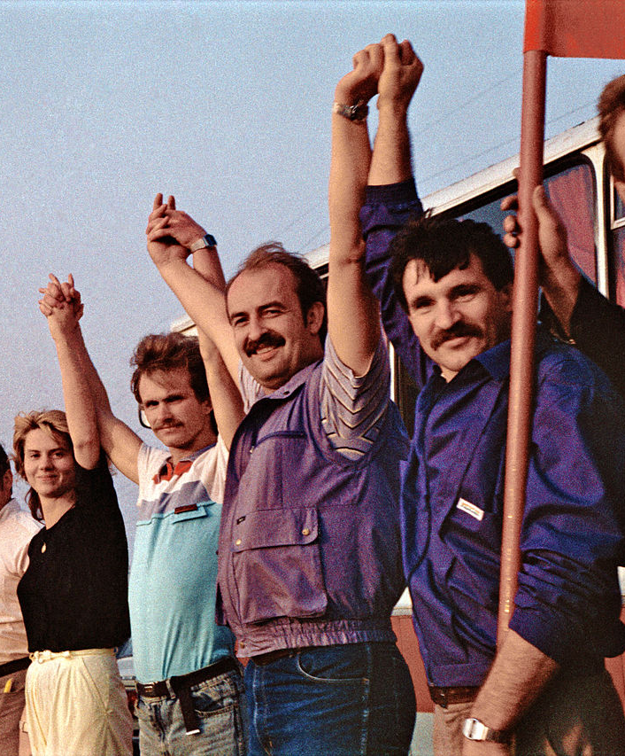
Upadek komunizmu
Pod koniec lat 80. rozpoczął się nowy okres odrodzenia narodowego na Litwie. Organizowano masowe demonstracje pod hasłem przywrócenia niepodległości, m.in. tzw. bałtycki łańcuch, żywy łańcuch, który połączył trzy kraje bałtyckie. 11 marca 1990 Litwa ogłosiła deklarację niepodległości, na co stanowczo zareagował Związek Radziecki, wprowadzając na ulice Wilna czołgi. . Jednak Litwini dopięli swego i 17 września 1991 zostali przyjęci w poczet członków ONZ, a rok później odbyły się pierwsze wolne wybory do litewskiego Seimasu.

Slide 23
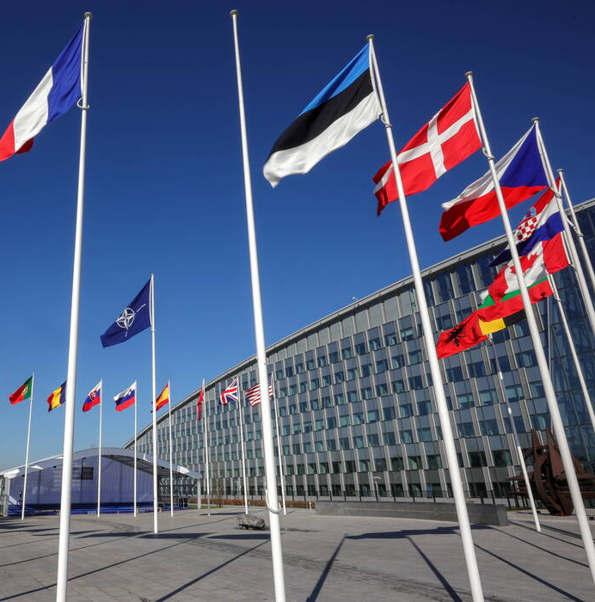
Czasy współczesne
W wyborach parlamentarnych w 1993 zwycięstwo wyborcze odnieśli przedstawiciele postkomunistycznej Litewskiej Demokratycznej Partii Pracy z Algirdasem Brazauskasem na czele, która dążyła do nawiązania dobrych stosunków gospodarczych z Rosją i Ukrainą. W 1994 Litwa, podczas wizyty Lecha Wałęsy w Wilnie, podpisała z Polską układ o przyjaznych stosunkach i dobrosąsiedzkiej współpracy marcu 2004 Litwa została członkiem NATO. 1 maja 2004 Litwa wraz z 9 innymi krajami przyjęła członkostwo Unii Europejskiej a w 2009 rok przypadły zakrojone na bardzo dużą skalę obchody Tysiąclecia Litwy

Slide 24
Dziękuje za uwagę

